Slide 1

HELP_CERT
Unidad de Emprendimiento
Centro de Electricidad,
Electrónica y
Telecomunicaciones

Slide 2

APRENDICES INVESTIGADORES
EQUIPO HELP_CERT
Judy Angelica Ortiz Prada
Brayan Steban Cantor Munévar
Mike Anderson Poveda Barbosa
Pablo Leonardo Aponte Ríos
Fabian Ricardo Aldana Garay
Daniela Lopez Arenas

Slide 3

ANEXOS
EQUIPO HELP_CERT
Libro de Excel “Encuestas Help_Cert”
Documento de Trabajo Help_Cert
Trabajo Investigación (Bases_de_Datos)
Trabajo Investigación (Recursos Hardware)

Slide 4
HELP_CERT
(Ayuda de Certificados)
“Sistema de Información Web para el control y asistencia de procesos enfocados a la resolución de certificados en Sena CEET”

Slide 5

TABLA DE CONTENIDO
RESUMEN EJECUTIVO
Objetivos Metodológicos
Planteamiento del Problema
Justificación
Alcance del Proyecto

Slide 6
TABLA DE CONTENIDO
ANÁLISIS DEL MERCADO
Investigación del Mercado
Encuestas
Levantamiento de Información
Conclusiones del Análisis

Slide 7
TABLA DE CONTENIDO
ANÁLISIS TÉCNICO
Especificaciones de Hardware y Software
Elaboración BPMN
Requerimientos Técnicos del Proyecto

Slide 8


TABLA DE CONTENIDO
Descripción específica del Servicio
ANÁLISIS TÉCNICO

Slide 9
TABLA DE CONTENIDO
BASES DE DATOS
Repositorio.
Modelo entidad relación-Modelo relacional.
Proyecto base de datos.

Slide 10
TABLA DE CONTENIDO
FRONTEND
Mockups y Wireframes.
Interacción del prototipo.

Slide 11
TABLA DE CONTENIDO
DESARROLLO
Sistema de flujo.
-Roles del sistema.
Diagramas.
-Diagrama de distribución.
-Diagrama de clases.
-Diccionario de datos.
-Caso de uso.

Slide 12
RESUMEN EJECUTIVO
RESUMEN EJECUTIVO

Slide 13

OBJETIVO GENERAL
Diseñar e implementar un sistema de información, que facilite y optimice los procesos de certificaciones laborales de los centros del SENA. Con cualidades de flexibilidad que permitan a futuro la implementación en otros procesos.
OBJETIVOS METODOLÓGICOS

Slide 14
OBJETIVOS ESPECÍFICOS
Subsanar las falencias en la expedición de certificaciones laborales de los centros del SENA, mejorando la calidad y los tiempos de la certificación.
Organizar y optimizar el proceso administrativo ya que se esta generando una herramienta para agilizar una solicitud y la gestión.
Generar una plataforma que sea flexible y de fácil acceso e implementación
OBJETIVOS METODOLÓGICOS

Slide 15

PLANTEAMIENTO DEL PROBLEMA
Teniendo en cuenta las encuestas realizadas a los funcionarios del CEET se evidencia una problemática a la hora de expedir su certificado laboral
PLANTEAMIENTO DEL PROBLEMA

Slide 16

JUSTIFICACIÓN
El interés que gran parte de los funcionarios muestran respecto al certificado y todo lo que tiene que ver con esta ha sido clave para proyectar la realización de promover la plataforma a través de una página web.
JUSTIFICACIÓN

Slide 17
ALCANCE DEL PROYECTO
IDEA PRINCIPAL
La finalidad de este proyecto es implementar un sistema de emisión de certificados para satisfacer la necesidad y requerimiento de contratistas y personal administrativo.
ALCANCE DEL PROYECTO

Slide 18

ALCANCE DEL PROYECTO
Centrarnos en buscar un sistema de mejora para el personal del Sena CEET sede Barrio Colombia, que requiere de manera urgente para llevar una trazabilidad y prestar un servicio de la manera más ágil y eficiente.
ALCANCE DEL PROYECTO

Slide 19
ANÁLISIS DEL MERCADO
ANÁLISIS DEL MERCADO

Slide 20
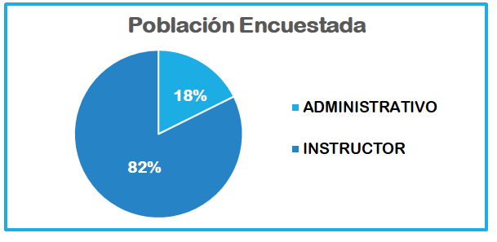
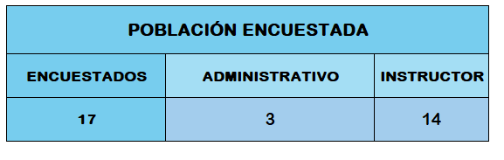
INVESTIGACIÓN DEL MERCADO

Slide 21
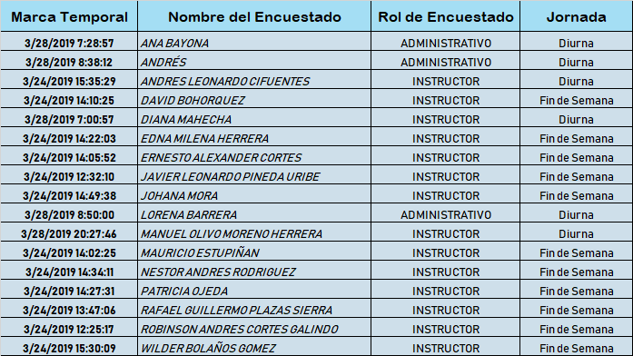
INVESTIGACIÓN DEL MERCADO
PARTICIPES

Slide 22

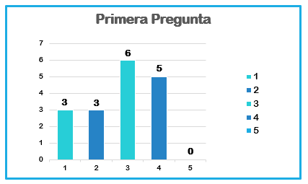


ENCUESTAS

Slide 23

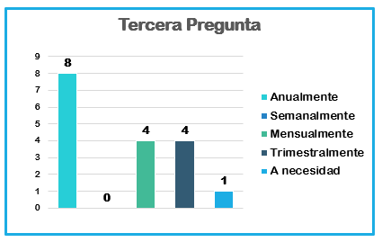

ENCUESTAS

Slide 24

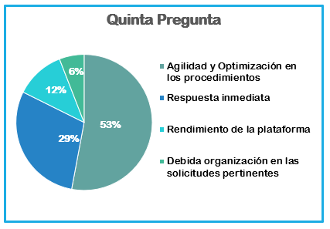

ENCUESTAS

Slide 25

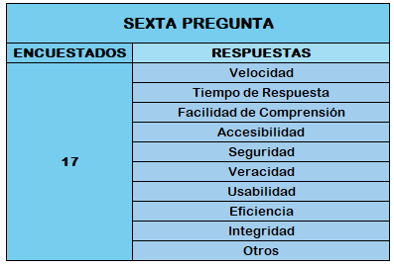
LEVANTAMIENTO DE INFORMACIÓN

Slide 26

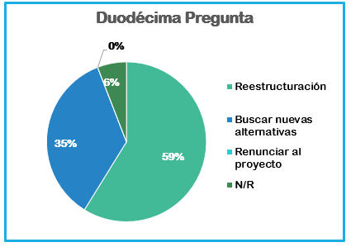
ENCUESTAS

Slide 27

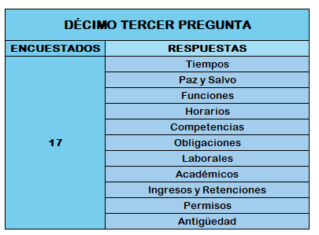
ENCUESTAS

Slide 28
ANÁLISIS TÉCNICO
ANÁLISIS TÉCNICO

Slide 29
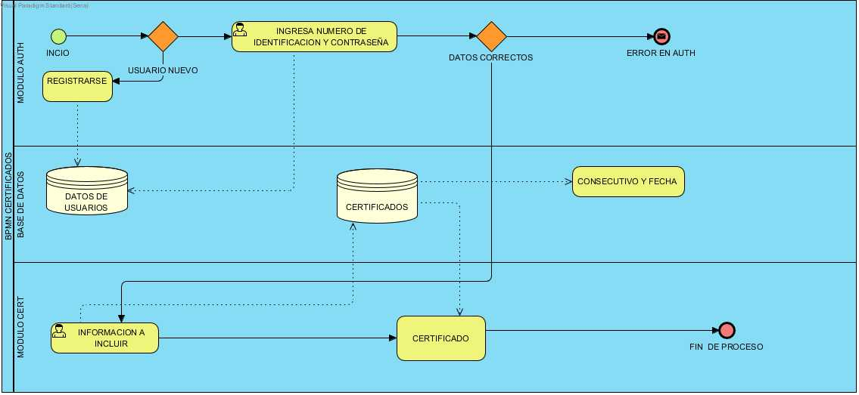
ELABORACIÓN DE BPMN

Slide 30
REQUERIMIENTOS FUNCIONALES
Identificación del requerimiento: | RF01
Nombre del Requerimiento: | Autenticación de Usuario
Características: | Los usuarios deben identificarse diligenciando datos personales para acceder a cualquier parte del sistema web dependiendo de su tipo de módulo
Descripción del requerimiento: | Dependiendo del módulo identificado en el sistema, el usuario puede acceder y consultar información independiente y privada según su tipo de acceso, mediante un acceso de seguridad anteriormente diligenciado del usuario con su propio módulo.
Prioridad del requerimiento: Alta

Slide 31
REQUERIMIENTOS FUNCIONALES
Identificación del requerimiento: | RF02
Nombre del Requerimiento: | Registrar Usuarios
Características: | Los usuarios deben registrarse en el sistema para acceder a cualquier parte del mismo.
Descripción del requerimiento: | El sistema permite al usuario registrarse. El usuario debe suministrar datos básicos como: Nombre, Apellido, E-mail, contraseña… para poder en consecuente autentificarse dentro del sistema.
Prioridad del requerimiento: Alta

Slide 32
REQUERIMIENTOS FUNCIONALES
Identificación del requerimiento: | RF03
Nombre del Requerimiento: | Alimentación de la base de datos
Características: | Los usuarios deben acomodarse a una base de datos establecida bajo su concepto necesario acode a los requerimientos que necesitan en su administración y la información imprescindible
Descripción del requerimiento: | El sistema para ser capaz de funcionar correctamente y según lo previsto, debe ser alimentado por el usuario con antecedentes que en su concepción le sean necesarios
Prioridad del requerimiento: Alta

Slide 33
REQUERIMIENTOS NO FUNCIONALES
Identificación del requerimiento: | RNF01
Nombre del Requerimiento: | Interfaz web del Sistema.
Características: | El sistema presentará una interfaz sencilla para que sea fácil el manejo a los usuarios de la plataforma óptima.
Descripción del requerimiento: | El sistema garantiza buena presentación siendo sencilla y fácil en su utilización.
Prioridad del requerimiento: Alta

Slide 34
REQUERIMIENTOS NO FUNCIONALES
Identificación del requerimiento: | RNF02
Nombre del Requerimiento: | Usabilidad del sistema
Características: | La interfaz del usuario presenta un sistema de ayuda para que haya facilidad en la gestión del servicio web.
Descripción del requerimiento: | La interfaz tiene complementada un buen sistema de ayuda en caso de presentarse dificultad por falta de experiencia tecnológica en los usuarios.
Prioridad del requerimiento: Alta

Slide 35
REQUERIMIENTOS NO FUNCIONALES
Identificación del requerimiento: | RNF03
Nombre del Requerimiento: | Seguridad en la información
Características: | El sistema garantiza a los usuarios una seguridad en cuanto a la información que se procede en sus funciones
Descripción del requerimiento: | Garantizar la seguridad del sistema con respecto a la información y datos que se manejan tales sean cursos, matrículas, estudiantes, acudientes, padres…
Prioridad del requerimiento: Alta

Slide 36


GRACIAS

